Slide 1
3. Uskonnon ja omantunnon vapaus
Opetusvinkki 2: Uskonnonvapaus ja pukeutuminen

Slide 2
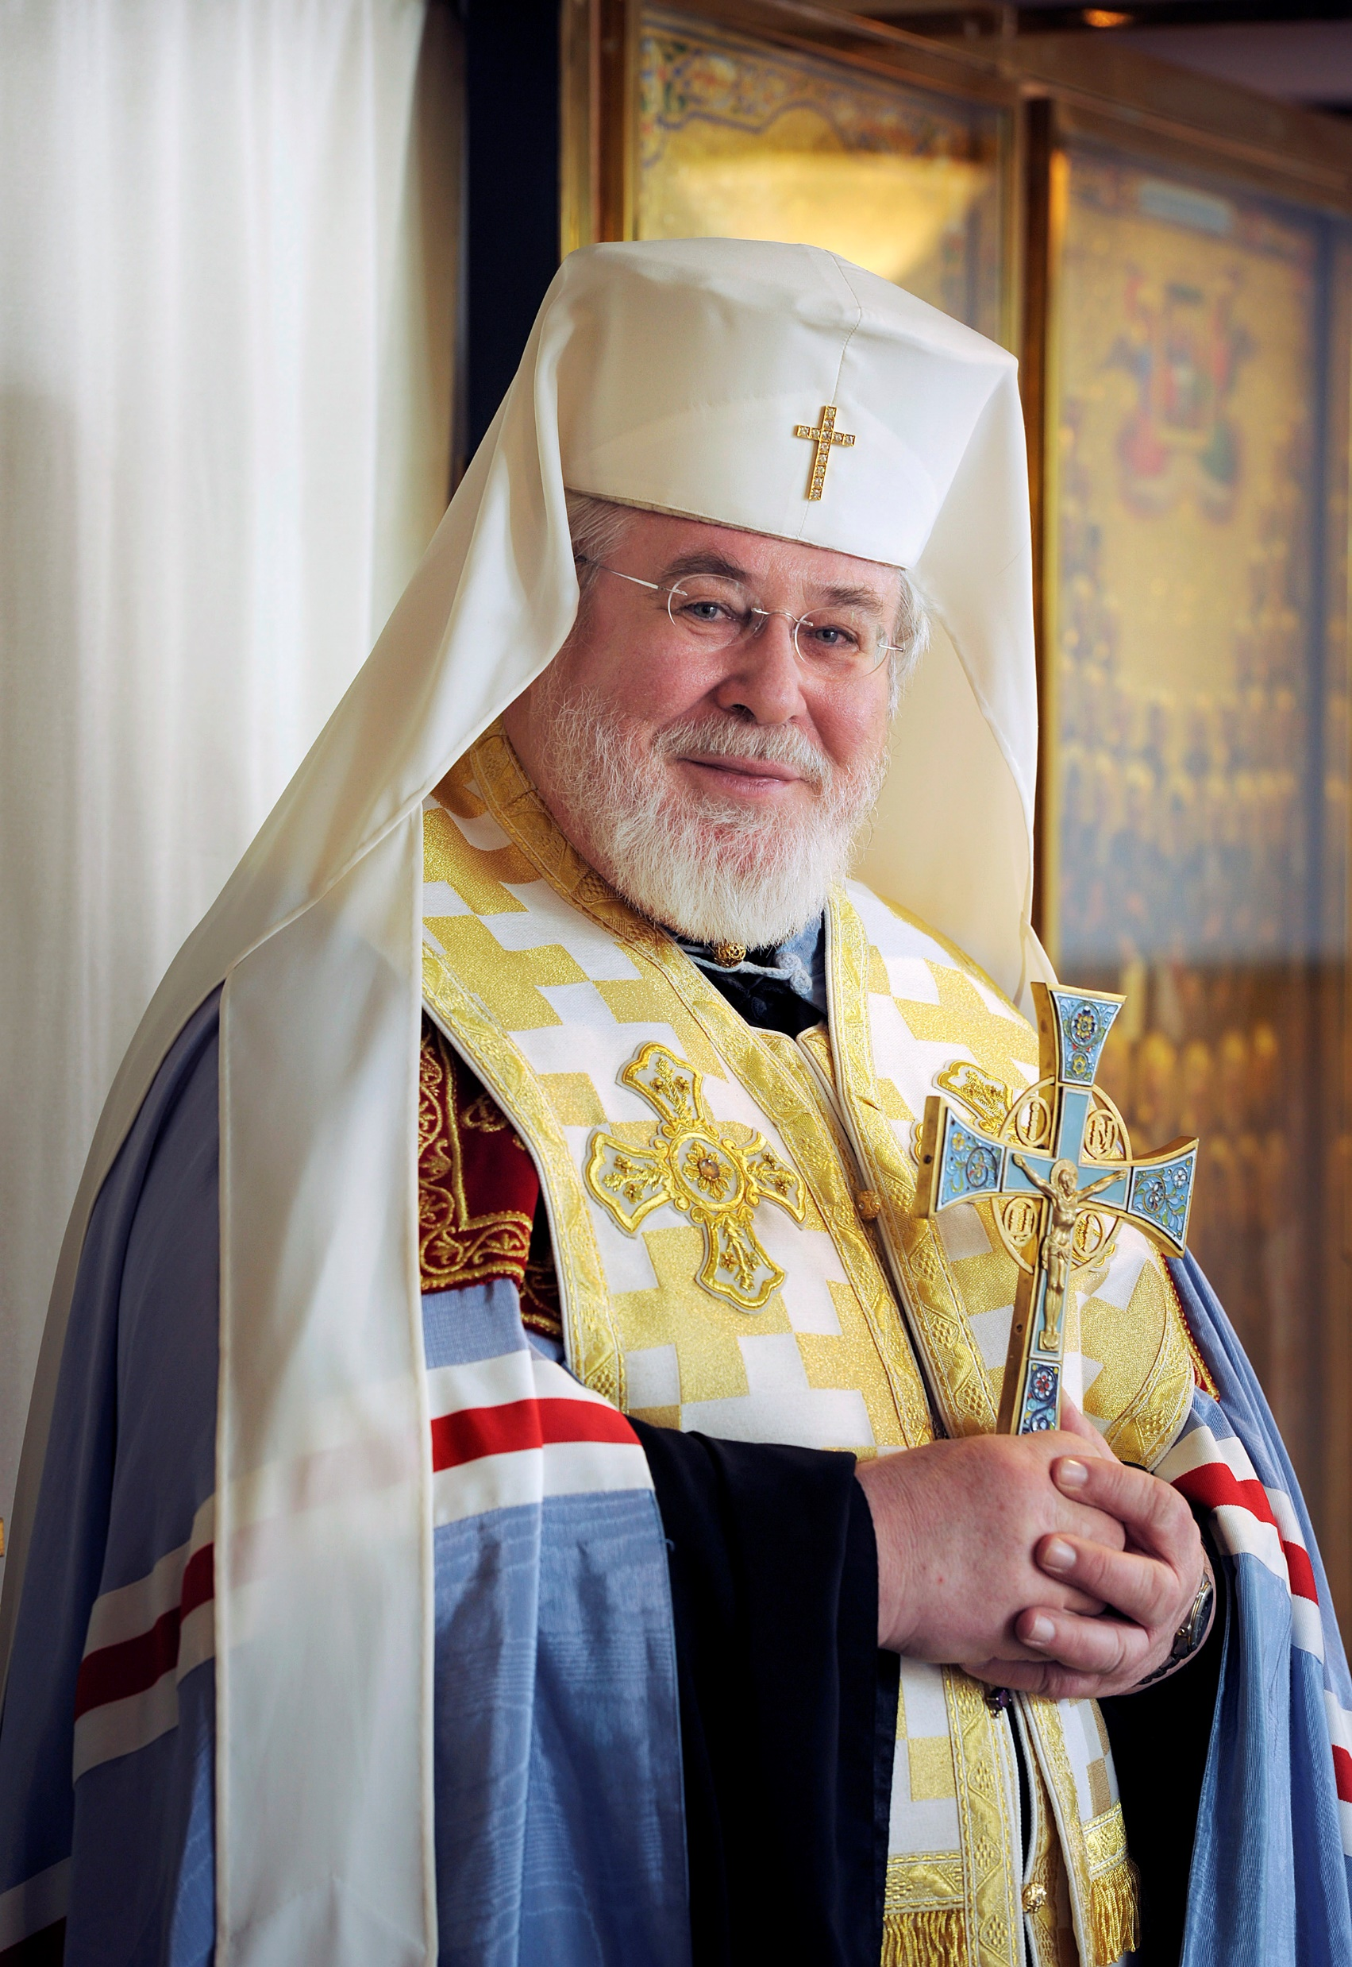
Mihin uskonnollisiin yhteisöihin kuvien henkilöt liittyvät?

Slide 3
Vastauksia kysymyspalstalle
Viime vuosina on keskusteltu Suomessa ja muissa maissa uskonnollisten tunnusmerkkien ja vaatetuksen käytöstä julkisella paikalla ja sopivuudesta eri työtehtäviin.
Joillakin aloilla pukeutumisesta on annettu viralliset ohjeet ja jouduttu hakemaan ratkaisuja oikeusteitse, mutta monilla työpaikoilla on käytettävä omaa harkintaa.
Valitse seuraavalta dialta parin/ryhmäsi kanssa yksi kuviteltu kysymyspalstan kysymys, johon kirjoitatte perustellun vastauksen.
Dioilla on linkkejä lisämateriaaleihin, joista löydätte faktatietoja ja ideoita vastauksiinne.
Vastausten on siis oltava asiallisia ja sisällettävä oikeita tietoja.

Slide 4
Kysy asiantuntijalta -palstan kysymyksiä
Hei! Olen Suomessa asuva muslimityttö ja minua kiinnostaisi kovasti työ poliisina tai rauhanturvaajana. Onko minulla mahdollisuutta hakeutua näihin ammatteihin ja käyttää työssäni huivia?
Tervehdys! Olen 30-v. mies ja hakeutumassa kaupunkimme liikennelaitoksen palvelukseen bussikuskiksi. Uskonnoltani olen sikhi. Sukulaiseni esimerkiksi Lontoossa saavat käyttää uskontoomme liittyviä asusteita työssään. Mikä on tilanne Suomessa?
Päivää! Olen 14-vuotias poika ja muutin juuri Israelista Suomeen. Haluaisin pitää kipaa päässäni myös koulussa ja toisinaan myös muita uskonnollisia vaatteita, koska luen Tooraa päivittäin myös koulupäivän aikana. Onko Suomessa koulussa mitään rajoituksia uskontoon liittyvien tunnusmerkkien ja pukeutumisen suhteen?

Slide 5
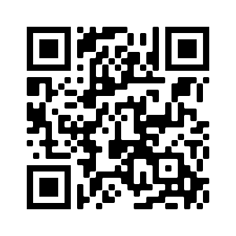
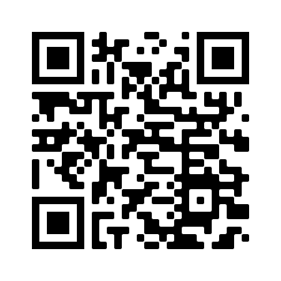
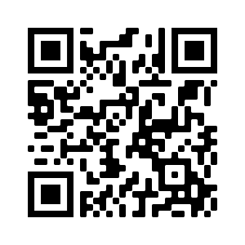
Lisämateriaalia
Oppikirjan tutkimustieto-sivu ”Pukeutuminen, uskonnonvapaus ja yhdenvertaisuus” (painetussa kirjassa sivulla 35).
Poliisi ja uskontoon liittyvä pukeutuminen:
Voisiko suomalainen poliisi näyttää tältä? (Yle)
Pitäisikö poliisin saada käyttää uskonnollista päähinettä? Tätä sisäministeriö nyt selvittää – Kansliapäällikkö: "Virkapukukin elää ajassa” (Yle)
Armeija ja uskontoon liittyvä pukeutuminen
20-vuotias musliminainen nosti somessa esille intin huivikiellon, saa osakseen uhkailua – oma vapaaehtoinen asepalvelus tyssäsi hijab-huivin käyttökieltoon (Yle)

Slide 6
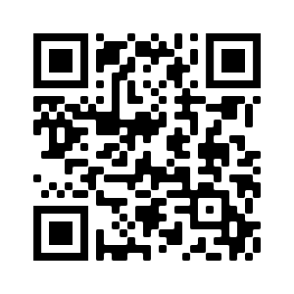
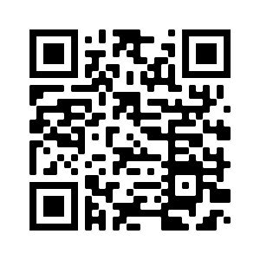
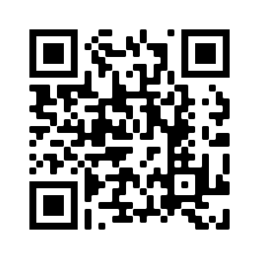
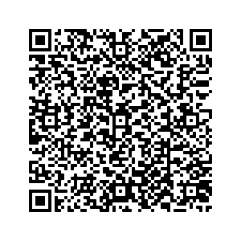
Bussinkuljettajan uskontoon liittyvä pukeutuminen
Turbaanikielto tuomittiin syrjiväksi – bussikuski ilahtui (Ilta-Sanomat)
Kooste työnantajien näkemyksistä uskonnollisen vaatetuksen suhteen
Uskonnonvapaus vai työnantajan määräys? (Yle)
Opetushallituksen ohjeet pukeutumiseen kouluissa
Uskonnollinen pukeutuminen julkisessa tilassa (Ekumenia.fi)
is.fi
Yle
oph.fi
Ekumenia.fi

Slide 7
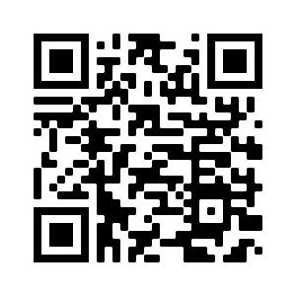
Sosiaalinen koe uskonnollisesta pukeutumisesta
Tutustu Oulussa toteutettuun sosiaaliseen kokeeseen uskonnollisesta pukeutumisesta
”Katsokaa, tuolta saapuu ISIS” – opiskelijoiden sosiaalinen koe kuumensi tunteita kadulla (Yle)
Mitä kokeessa tehtiin?
Millaisia tuloksia saatiin?
Mitä ajatuksia koe herätti sinussa?

